Slide 1
Let IT Dance
2016 4차시

Slide 2
푸쉬버튼 활용하기
디지털입력

Slide 3
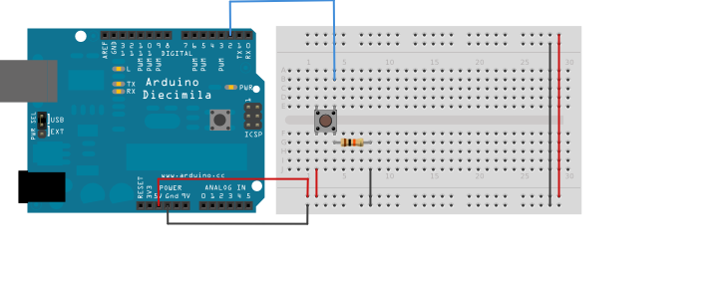

Slide 4
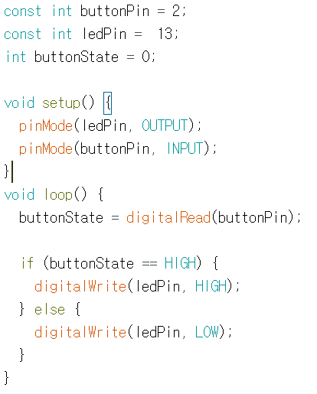

Slide 5
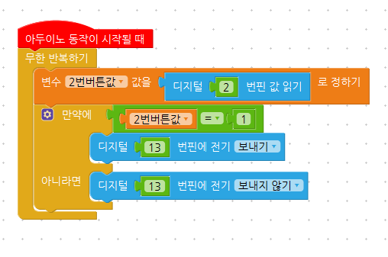

Slide 6
피아노 만들기
디지털입력

Slide 7
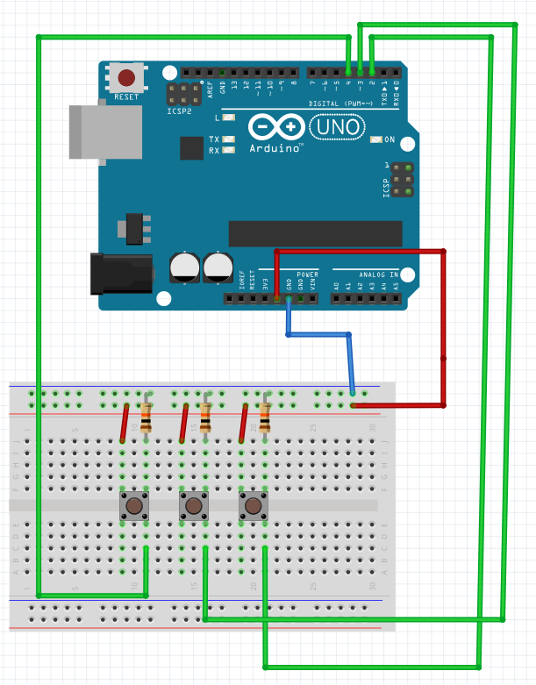

Slide 8
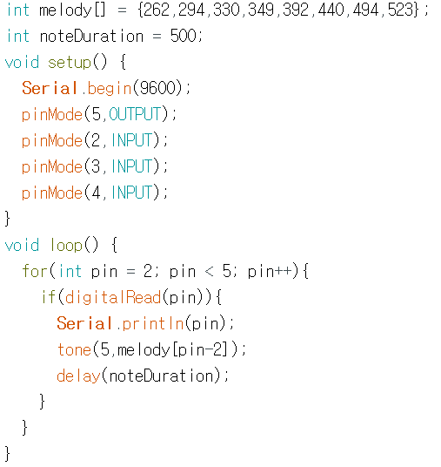

Slide 9
